Slide 1
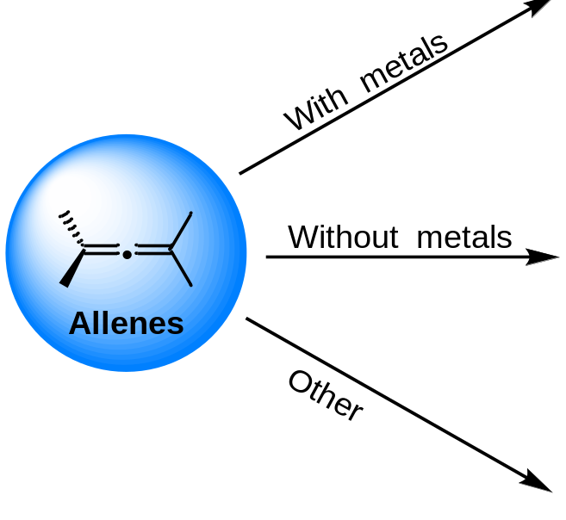
Transformation of Allenes in 2024
总共236篇：其中其中Science 1篇，Nat. Chem. 1篇，Chem 1篇，JACS 15篇， Angew 15篇, Nat. Commun. 6 篇，ACS 11篇
2023年：共279篇，其中其中Science 1篇， Chem 1篇，JACS 5篇， Angew 16篇, Nat. Commun. 1 篇，ACS 9篇
直接相关的Review 1篇

Slide 2
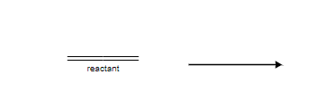
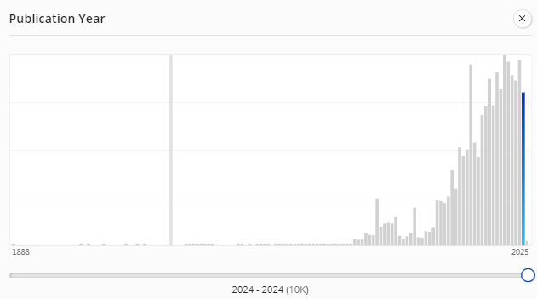
Scifinder：
搜索：

Slide 3
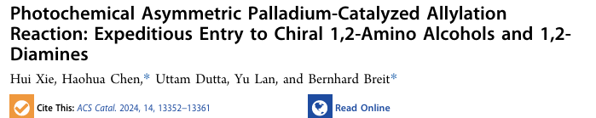
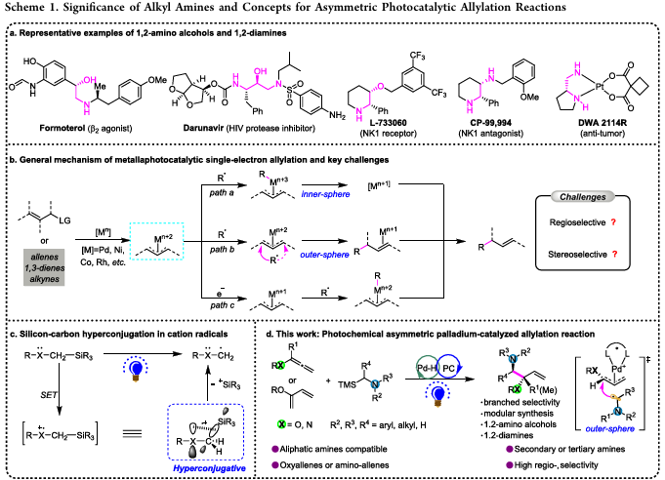
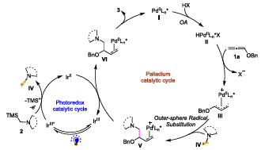
Pd-catalyzed Transformation of Allenes
With Metals

Slide 4
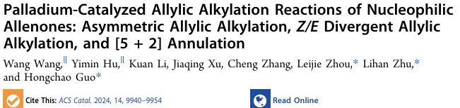

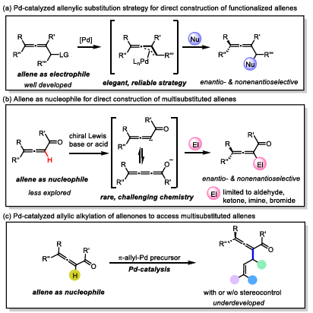
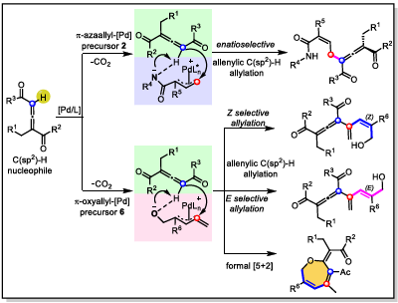
中国农业大学

Slide 5
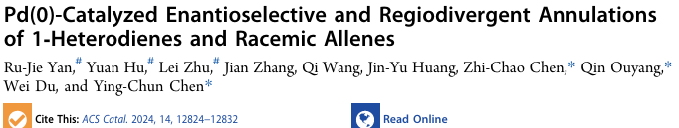
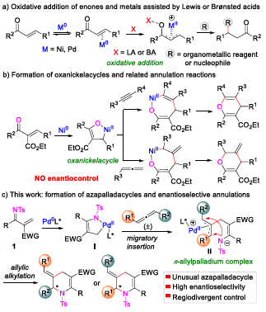


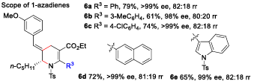
四川大学华西药学院

Slide 6
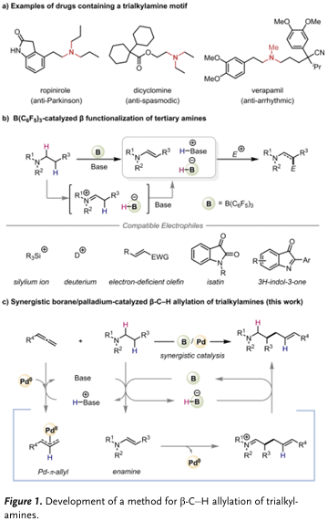
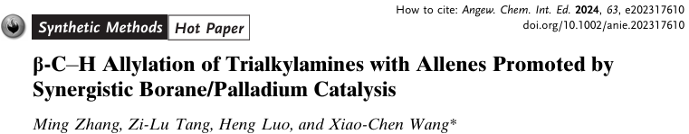

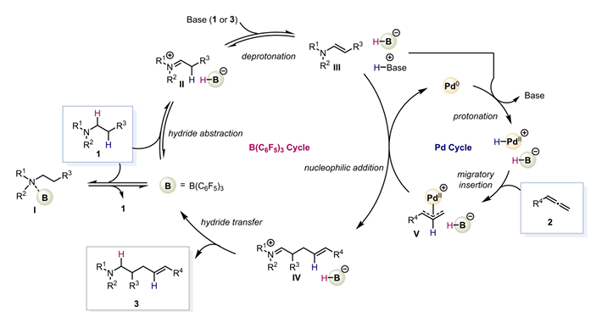

南开大学

Slide 7
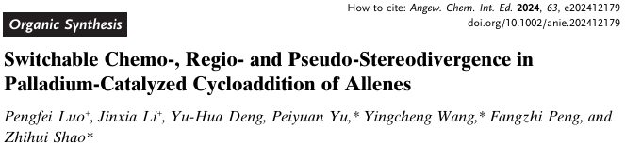
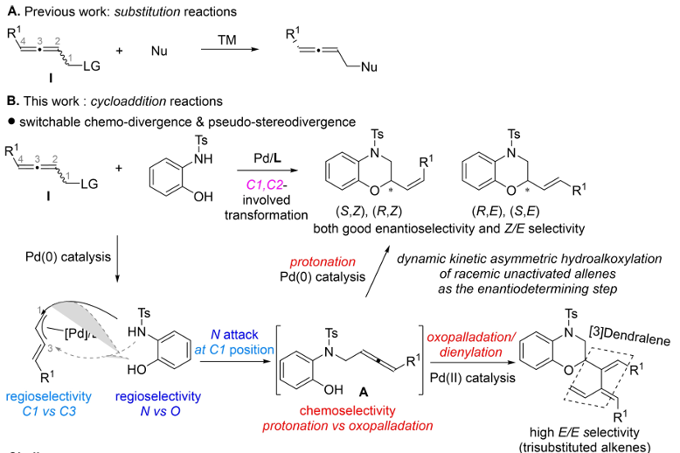
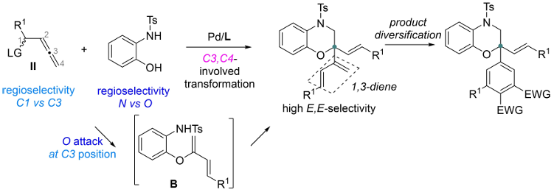
云南大学
挑战：

Slide 8
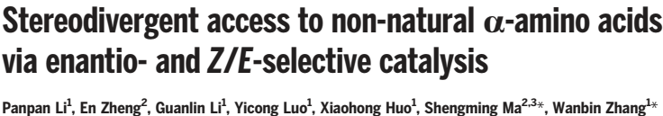

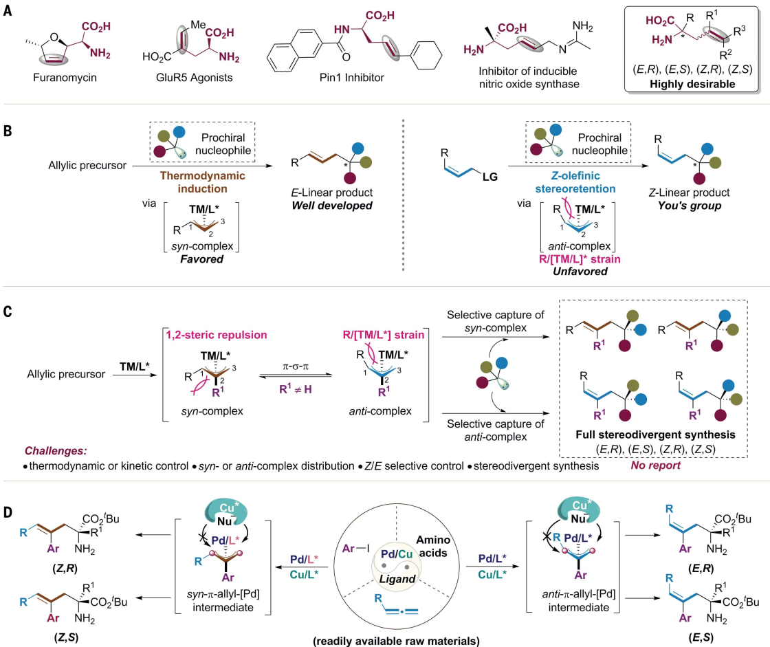
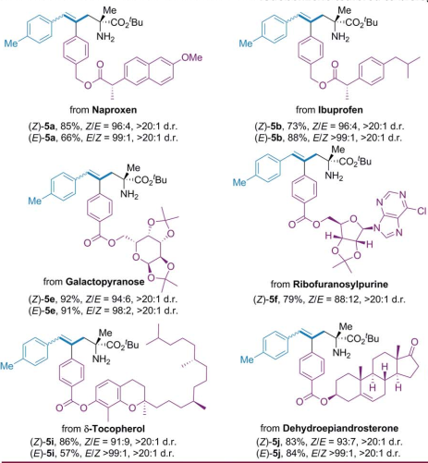

Slide 9
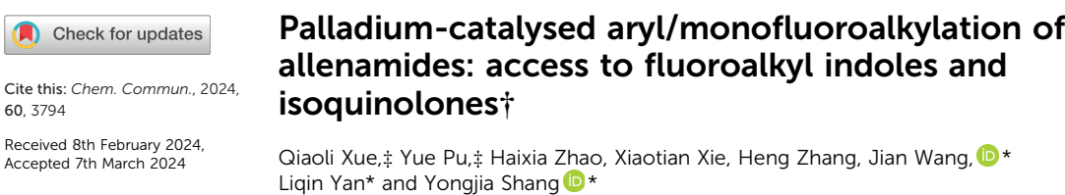
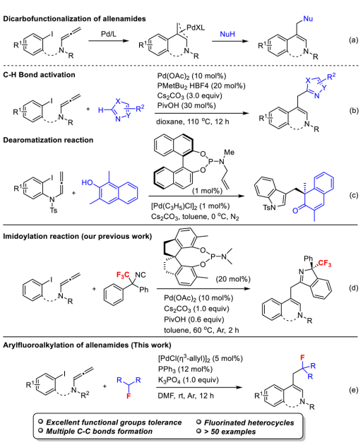
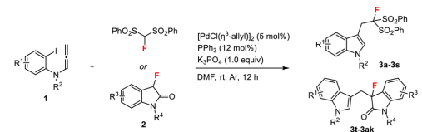

Slide 10
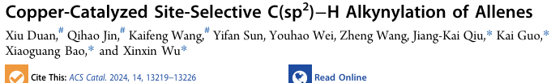
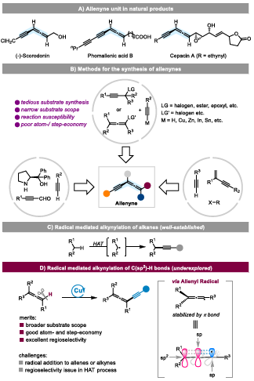
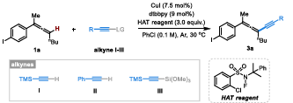
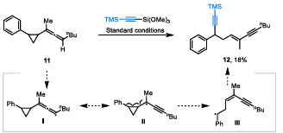
Cu-catalyzed Transformation of Allenes
苏州大学

Slide 11
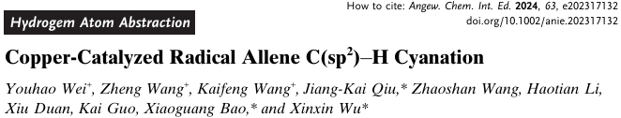
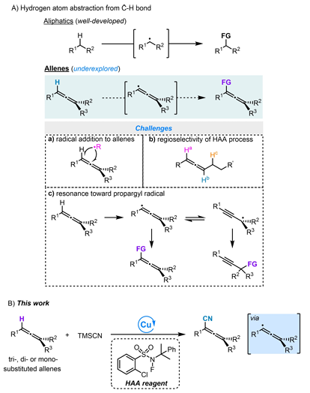
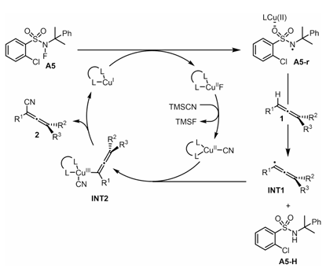
苏州大学

Slide 12
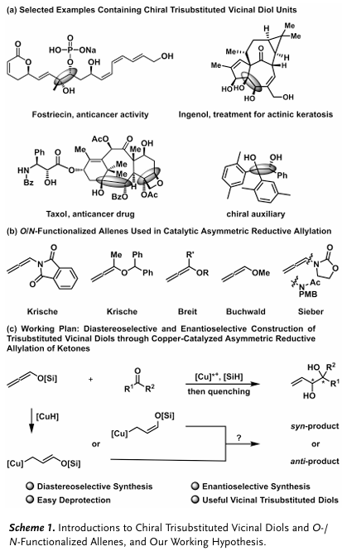
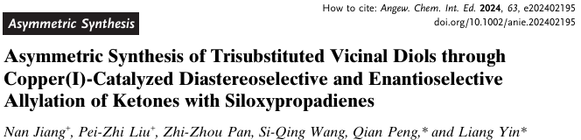



Slide 13
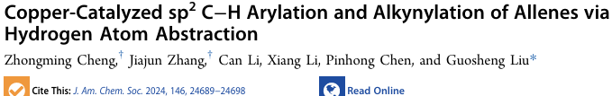
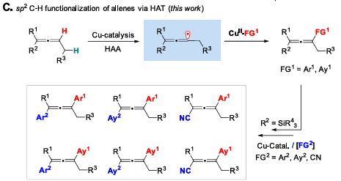
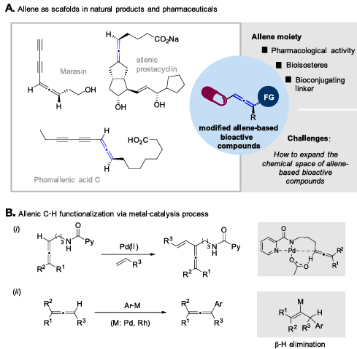
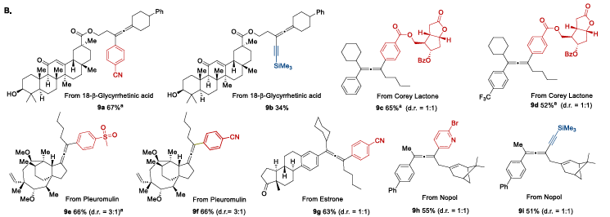

Slide 14
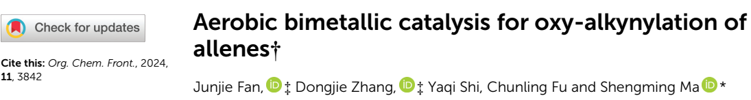
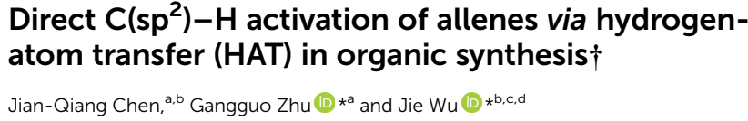

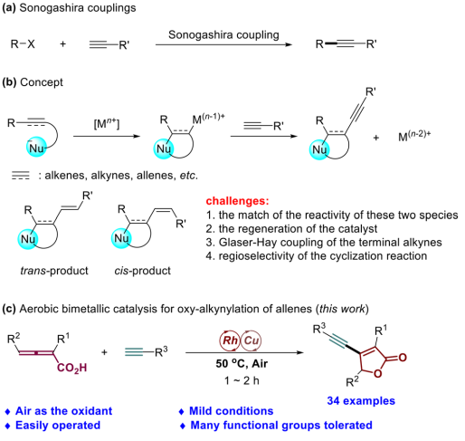
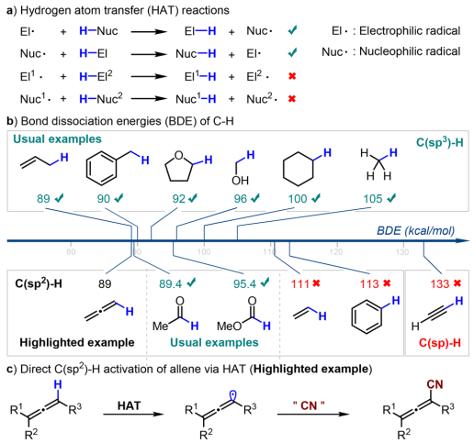
HIGHLIGHT

Slide 15
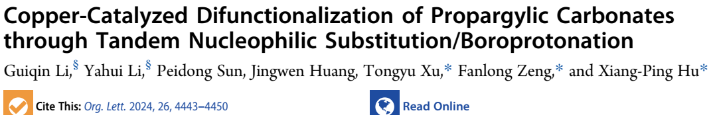
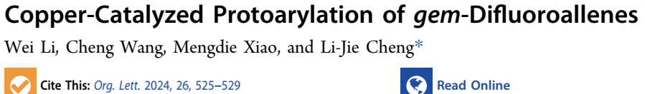
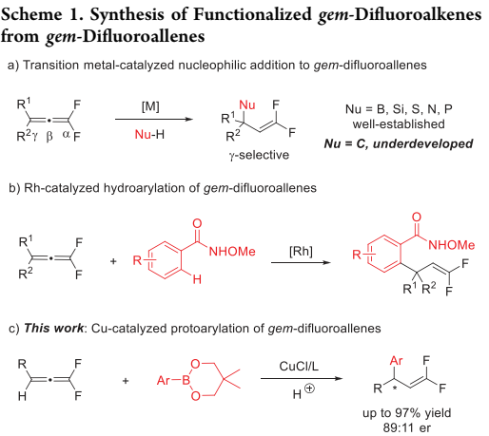
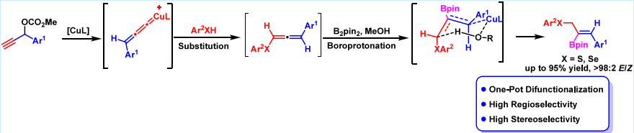
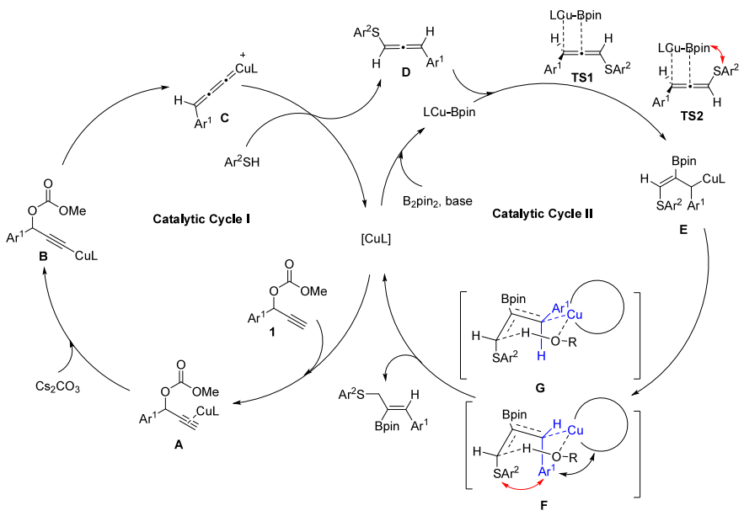
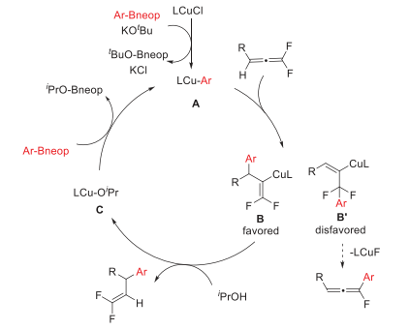

Slide 16
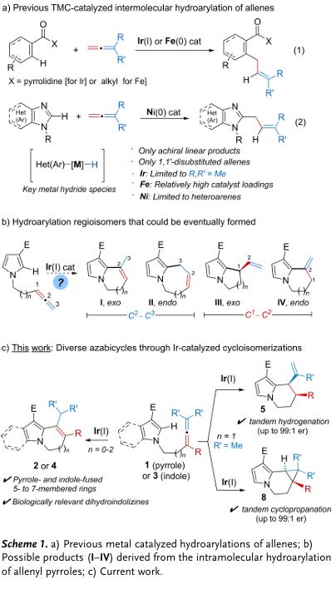
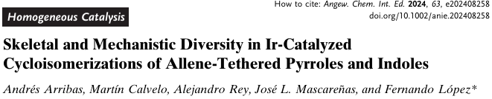
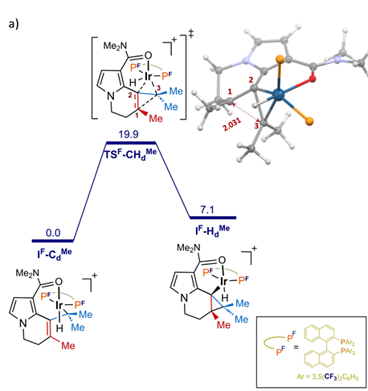

Ir-catalyzed Transformation of Allenes
配体调控

Slide 17





Slide 18




Ru-catalyzed Transformation of Allenes

Slide 19








Co-catalyzed Transformation of Allenes
Yale
郑州大学

Slide 20




Slide 21





Rh-catalyzed Transformation of Allenes
UWM

Slide 22





Slide 23




Ni-catalyzed Transformation of Allenes

Slide 24



Ni-catalyzed Transformation of Allenes
中科大

Slide 25







Slide 26







Slide 27




Other metal-catalyzed Transformation of Allenes
南科大

Slide 28




Slide 29



catalytic asymmetric dearomatization (CADA)

Slide 30





Slide 31



Organo-catalyzed Transformation of Allenes
The Lu cycloaddition reaction

Slide 32




Organo-catalyzed Transformation of Allenes
南昌大学

Slide 33






Slide 34





2009 O’Brien
台州大学

Slide 35




Isochalcogenoureas IChU

Slide 36




配体调控

Slide 37






Slide 38



Other

Slide 39





Slide 40




Slide 41




Slide 42



西湖大学

Slide 43




北大

Slide 44






Slide 45




芬内酯的支架非常独特，因为它包含四个缩合环和一个扭曲的碳原子

Slide 46



Other-配合物

Slide 47


Other-材料

Slide 48





Slide 49



Ring opening metathesis polymerization (ROMP)
Ring opening allene metathesis polymerization (ROAlMP)

